Slide 1
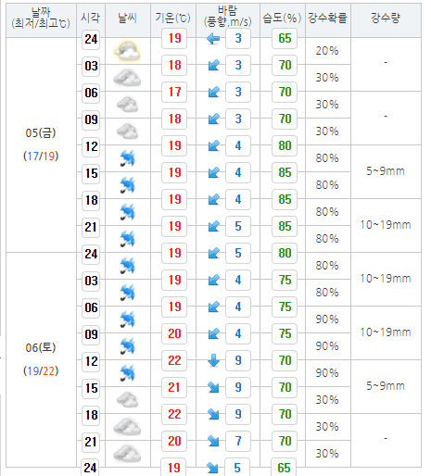
???
1. 문제점
Notes:
불편했던 점
- 수치 데이터만을 보고서는 체감상 어느 정도 인지 알 수 없다.
- 테마 예보와 생활기상지수가 있지만 이러한 것들은 서비스 사업자 주도의 콘텐츠라서
개인적인 이슈까지는 반영하지 못한다.

Slide 2

1. 문제점
영하 1도
오들오들 떨게 하는 날씨
진행중인 공사에 차질!!
따뜻한 음식 재료를 더 준비하자
코트 하나면 충분한데?

Slide 3
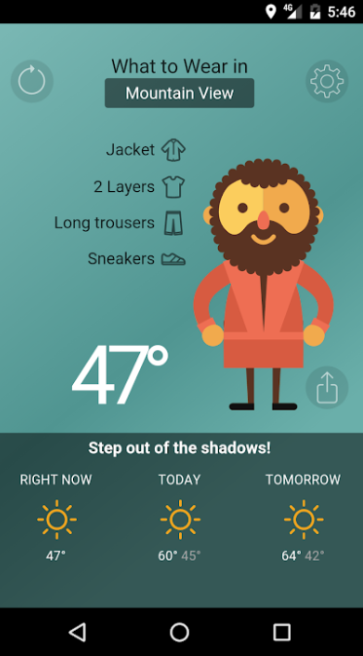
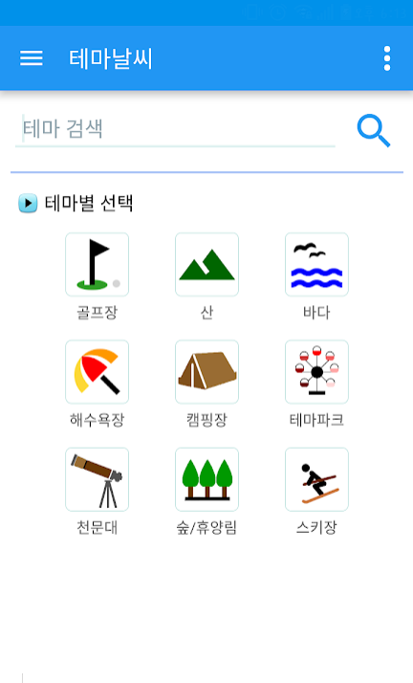
2. 현황
Notes:
- 기존의 이러한 문제점을 개선하기위한 서비스가 이미 있지만(옷차림 예보, 테마 날씨)
이 서비스들의 판단 기준은 획일적이다.

Slide 4
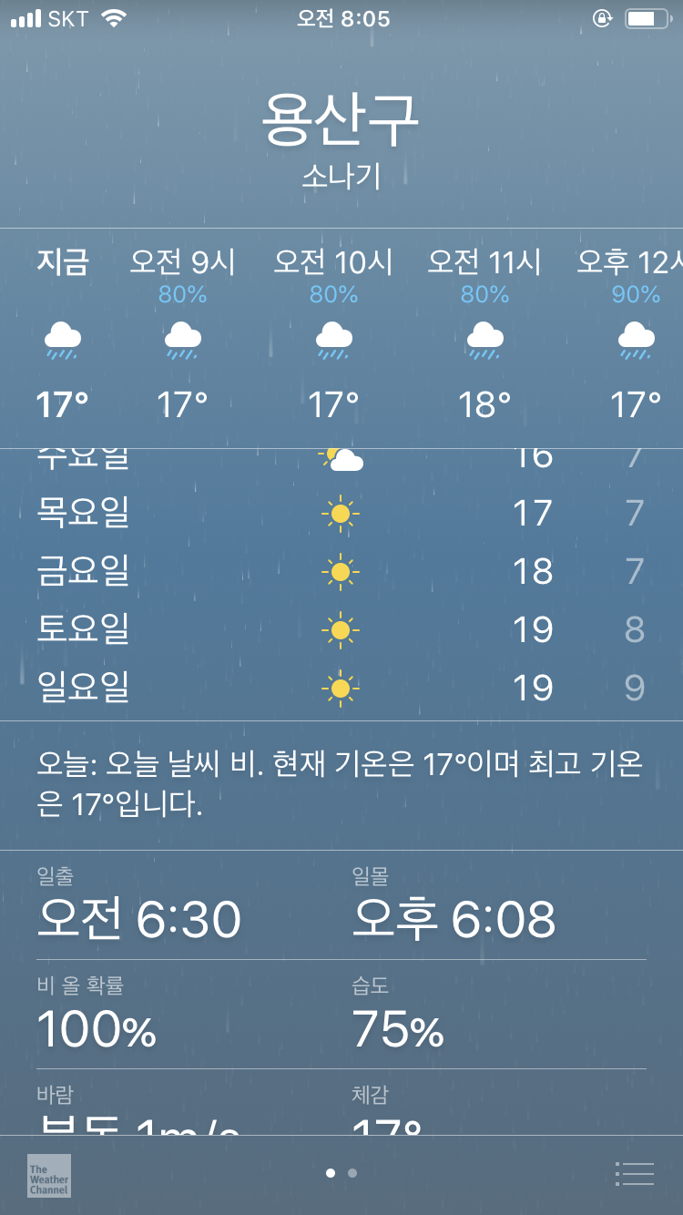
3. 해결방안
- 날씨 표현의 개인화
- 알람 조건의 개인화
개인 메시지
Notes:
-

Slide 5
4. 이점
각 분야에 활용 가능
- 농업
- 레저
- 건설
- 개인
지극히 개인적인 이슈 마저도 반영 가능

